Slide 1


Slide 2

Здравствуйте, ребята! Давайте повторим то, что мы уже знаем.

Slide 3


Slide 4

Разгадайте закономерность и продолжите ряды слов.
1. Ружьё, сыновья, ...
2. Петя, Ира, …

Slide 5
Какие предложения можно составить из этих слов?
СОЛНЫШКО СВЕТИТ ЯРКО ОСЕННЕЕ

Slide 6
В записанном вами предложении 4 слова. Если представить, что предложение - это семья, то в этой семье будут 4 члена семьи, то есть 4 члена предложения. Все слова в предложении связаны и помогают
друг другу лучше передать мысль.

Slide 7
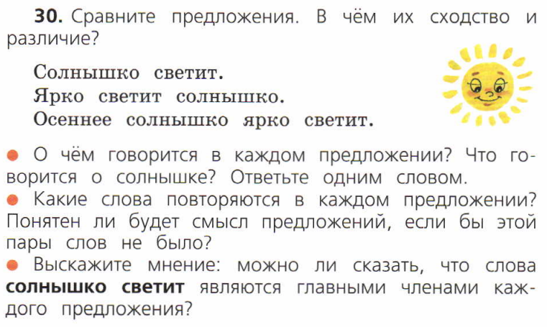

Slide 8
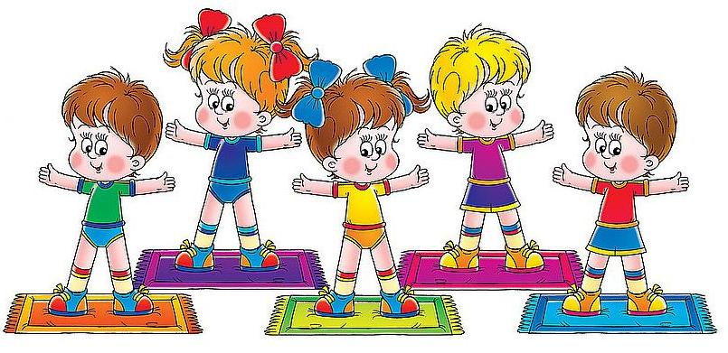
Раз - подняться, потянуться,
Два - нагнуться, разогнуться,
Три - в ладоши три хлопка,
Головою три кивка.
На четыре руки шире,
Пять - руками помахать,
Шесть - за парту тихо сесть.

Slide 9
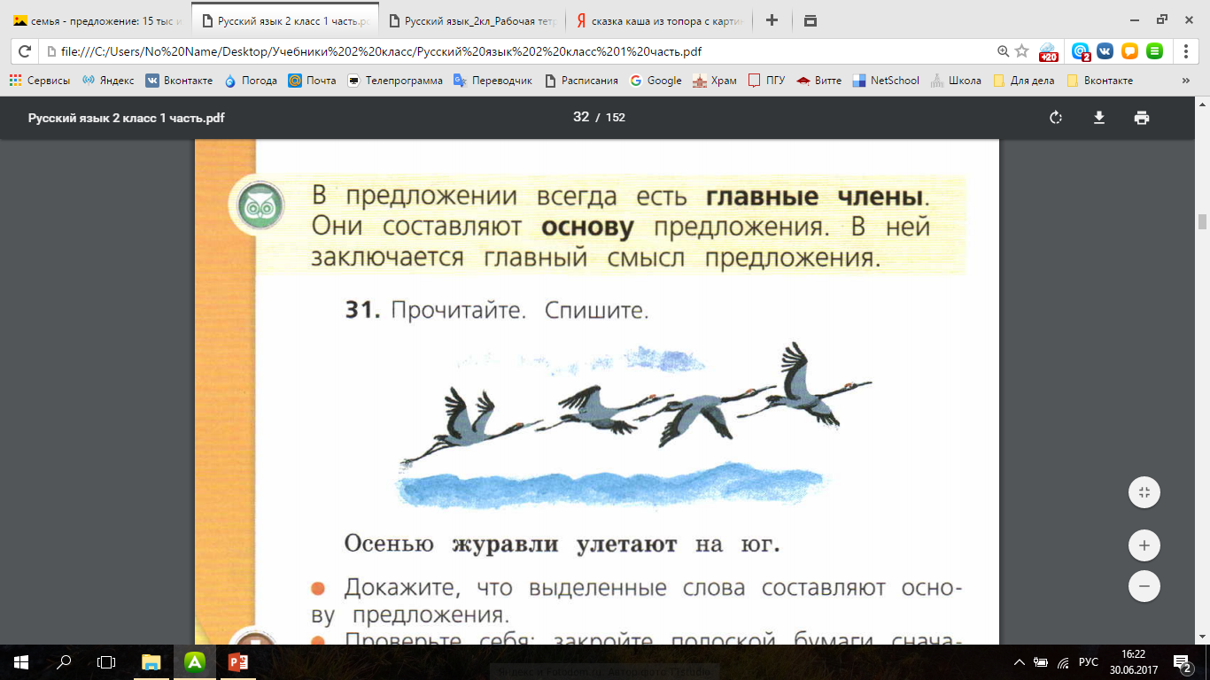

Slide 10

Составьте предложения. Подчеркните основу предложений.
Ветер, подул, сильный.
Закружились, крупные, воздухе, снежинки, в.
Снег, хлопьями, крупными, повалил.

Slide 11

Спасибо, ребята, за урок! До новых встреч!
Что показалось немного трудным?
Что вам особенно понравилось на уроке?
Что нового вы узнали о предложении?
На какой вопрос мы ответили сегодня на уроке?
Что такое основа предложения?

Slide 12








